Slide 1
Скульптура и архитектура как виды пластических искусств
Амурская область, Бурейский р-он, п.Новобурейский
Подготовила учитель ИЗО
МОБУ Новобурейской СОШ № 3 Л.А.Рогудеева
УМК - Шпикалова Т.Я., Ершова Л.В., Поровская Г.А. Изобразительное искусство: Учебник для 7 класса общеобразовательных учреждений / под ред. Шпикаловой Т.Я. – М., Просвещение, 2010.
2015 ГОД

Slide 2
Цели урока
Цели: познакомить учащихся с выразительными возможностями объемного изображения, видами скульптурных изображений, связью объема с окружающим пространством и освещением, художественными материалами, применяемыми в скульптуре, и их свойствами; учить создавать объемные изображения животных, используя различные материалы (пластилин, глина, мятая бумага), в том числе и природные; воспитывать интерес к учебной деятельности и скульптурному искусству.

Slide 3
Мы будем изучать пластические виды искусства. Их еще называют пространственными, визуальными, видимыми, изящными. Эти виды искусства воспринимаются зрением и существуют в пространстве.
Это архитектура, скульптура, живопись, графика и декоративно-прикладное искусство.

Slide 4
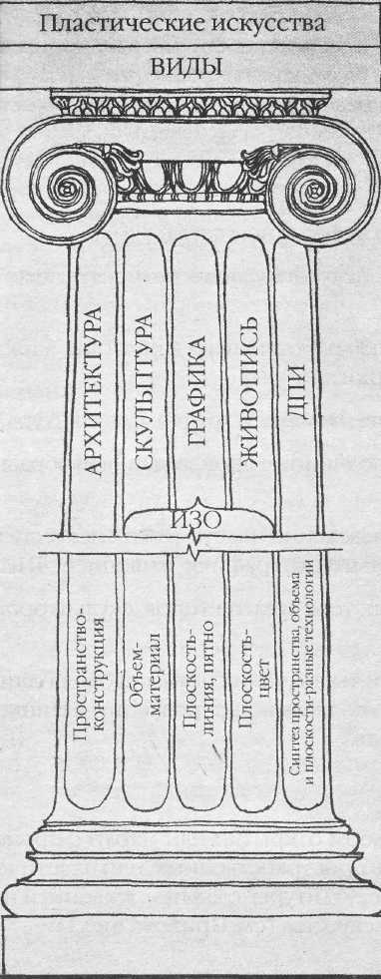
На рисунке показана колонна пластических искусств. В каждом желобке вписано название вида искусств, а в нижней части колонны – язык на котором данное искусство «говорит».

Slide 5
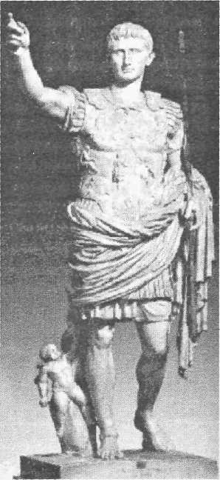
Скульптура
Скульптура ( от латинского слова «высекать») – одно из самых древних искусств.
История знает произведения, созданные тысячелетия тому назад мастерами Египта, Индии, Греции.
Статуя Августа. 1 в.н.э.

Slide 6
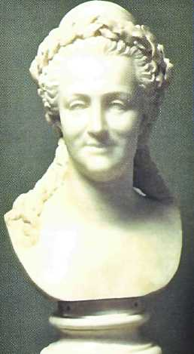
В своей работе скульптор использует объем и пластику, выполняя произведение из глины, высекая из камня, отливая из металла.
Подобно живописцу, скульптор передает в своей работе характер человека, его внутренний мир, чувства человека мы читаем в его чертах.
Ф. Шубин. Портрет Екатерины Великой.

Slide 7
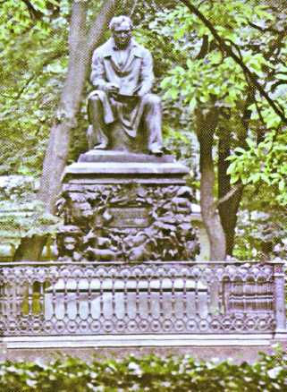
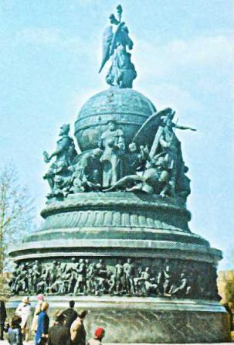
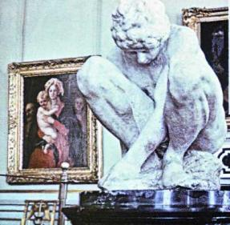
Скульптура может быть круглой и выступающей на плоскости – рельеф.

Slide 8
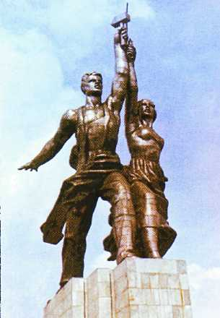
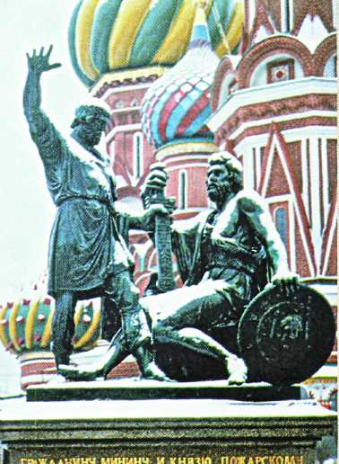
Скульптура может быть станковой (небольшого размера) и монументальной (больших габаритов)

Slide 9
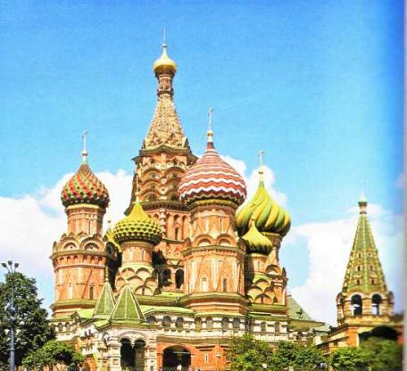
Архитектура
Архитектура –зодчество, искусство проектировать и строить здания.
Архитектура должна быть не только красивой, но и функциональной.

Slide 10
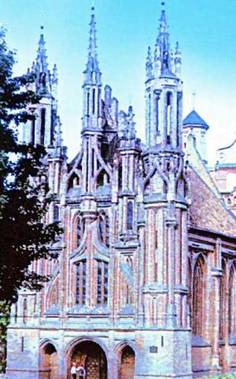
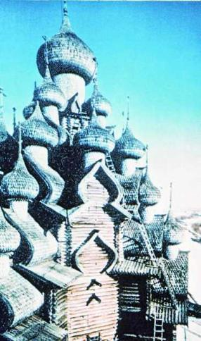
В различные исторические периоды применялись разнообразные строительные материалы и технологии, влияющие на создание конструкций.

Slide 11
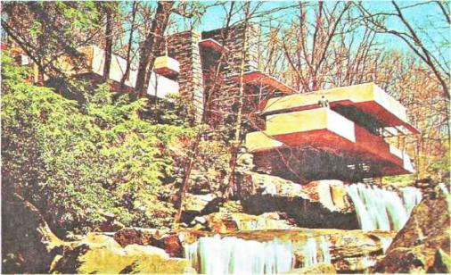
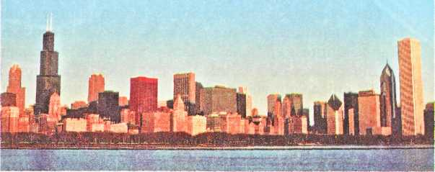
Современный уровень развития техники, использование железобетона, стекла, пластических масс и др. новых материалов позволяют создавать необычные формы зданий.

Slide 12
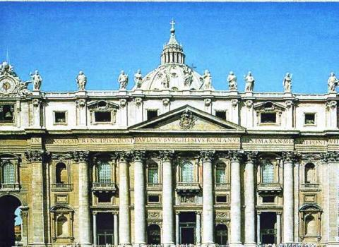
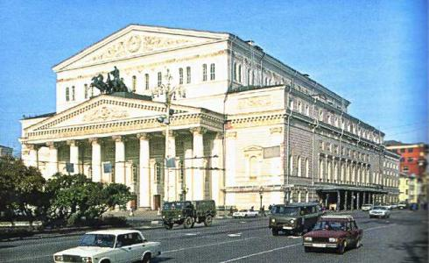
В архитектуре применяется и декоративная отделка, и скульптурные элементы, и монументальная живопись.
Своей художественной стороной архитектура отличается от простого строительства.

Slide 13
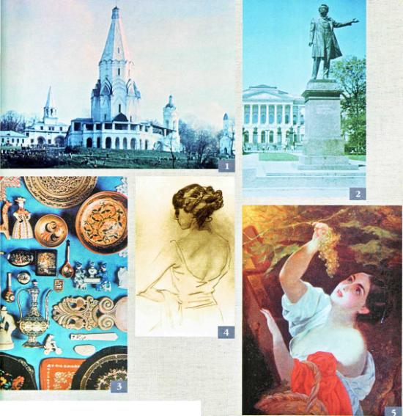
Вопросы для повторения
Какие виды пластических искусств ты знаешь?
Какие из этих видов условно принадлежат к изоискусству?

Slide 14
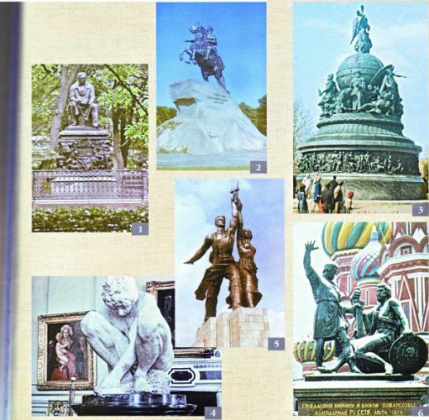
Вопросы для повторения
Что такое скульптура?
Назовите виды скульптуры.
Что такое станковая и монументальная скульптура

Slide 15
Вопросы для повторения
Что такое архитектура?
Чем отличается архитектура от простого строительства?

